Slide 1
Công nghệ lưu trữ phân tán
Your Name : Ceph Team
Department: System Integration - SI

Slide 2
AGENDA
Ceph
Cấu trúc tổng quan
Thành phần
Ceph Storage Cluster
Ceph Block Storage
Ceph monitor
Calamari

Slide 3
Ceph
Ceph là giải pháp mã nguồn mở để xây dựng hạ tầng lưu trữ phân tán
Ổn định
Độ tin cậy cao
Hiệu năng cao
Dễ dàng mở rộng.

Slide 4
Ceph
Ceph cung cấp giải pháp lưu trữ theo:
Đối tượng (Object Storage)
Khối (Block Storage)
Tệp dữ liệu (File Storage)
trong một nền tảng đơn nhất

Slide 5
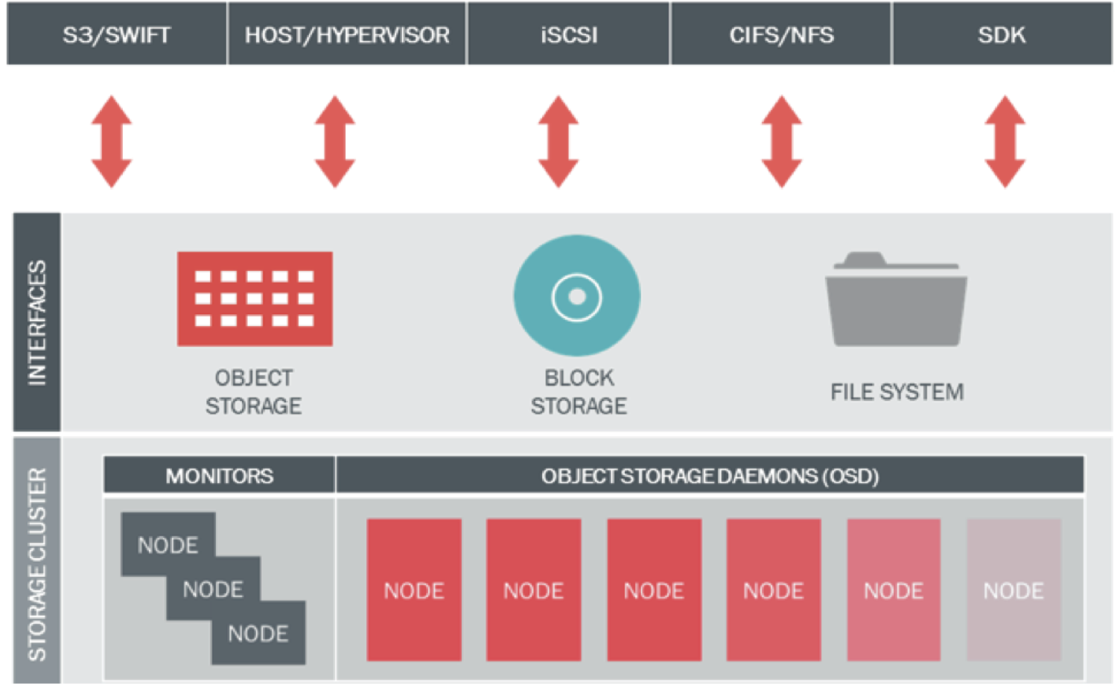
Architecture

Slide 6
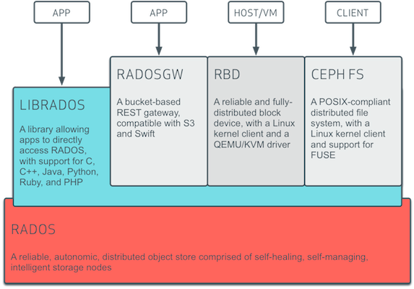
Architecture

Slide 7
Ceph Storage Cluster
Ceph Monitor
Chứa bản chính của cluster map
Client sẽ nhận bản copy từ Monitor
Để đảm bảo tính HA cần chạy trên nhiều Node
Ceph OSD Daemon
Lưu trữ dữ liệu (objects) lên storage node
Tự kiểm tra trạng thái của nó và trạng thái của các OSD khác và báo cáo cho Ceph Monitor
Một hệ thống Ceph tối thiểu cần 1 Ceph Monitor và 2 Ceph OSD Daemons
Client và OSD sử dụng thuật toán Crush để xác định chính xác vị trí dữ liệu

Slide 8
Ceph Storage Cluster
Cluster Map
Monitor map: Chứa fsid, vị trí,địa chỉ:port mỗi monitor
OSD Map: Chứa fsid, danh sách pool, số replicate, số PG, danh sách OSD
PG Map: Chứa PG version, time stamp, thông tin chi tiết PG, thống kế dữ liệu của mỗi pool
Crush Map: Chứa danh sách thiết bị, failure domain hierachy và các rules quy định về việc lưu trữ
MDS Map: Chứa thông tin MDS hiện tại, thời gian khi được tạo, thay đổi cuối. Lưu các pool chứa metadata, danh sách các metadata server, trạng thái của chúng

Slide 9



Ceph Storage Cluster
Writing Data
Metadata
Metadata
Server
Sample.dat
D
A
A
D
A
T
A
D
A
A
Data
010100100010110101001
A
Client
F
L
E
F
F
I
L
E
F
L
E
object
object
object
object
S
O
O
S
S
D
D
T
T
O
S
D
I
I
Storage Server 1
Storage Server 2
Storage Server 3
Storage Server 4
Files
StorageServer
StorageServer
StorageServer
StorageServer
StorageServer

Slide 10
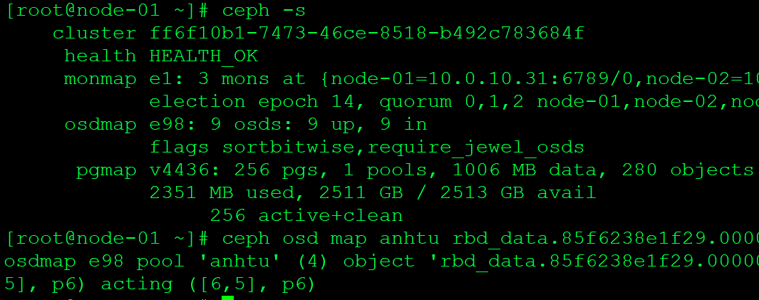
Ceph Storage Cluster

Slide 11
Monitoring Cluster
Operation
OSDs
Mons
Modify Crushmap

Slide 12
Operating cluster
Staring all daemons by type
Sudo systemctl start/stop ceph-osd.target
Sudo systemctl start/stop ceph-mon.target
Sudo systemctl start/stop ceph-mds.target
Staring a daemon
sudo systemctl start/stop ceph-osd@1
sudo systemctl start/stop ceph-mon@ceph-server
sudo systemctl start/stop ceph-mds@ceph-server

Slide 13
Monitoring Cluster
Kiểm tra tình trạng : ceph health
Kiểm tra hoạt động hệ thống: ceph –w
Kiểm tra trạng thái hoạt động: ceph –s
Kiểm tra trạng thái OSD:
ceph osd dump
ceph osd tree
Kiểm tra trạng thái MON:
Ceph mon dump
Ceph quorum_status

Slide 14
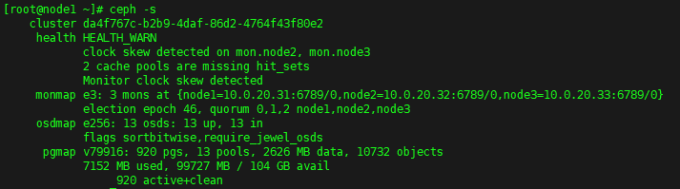
Mons

Slide 15
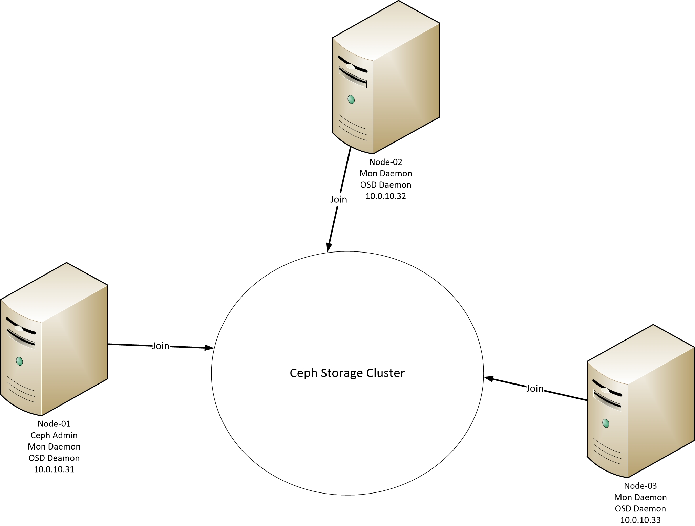
OSDs- Hiện trạng

Slide 16
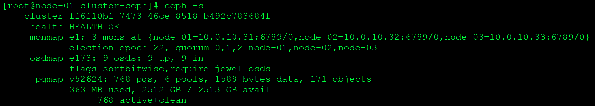
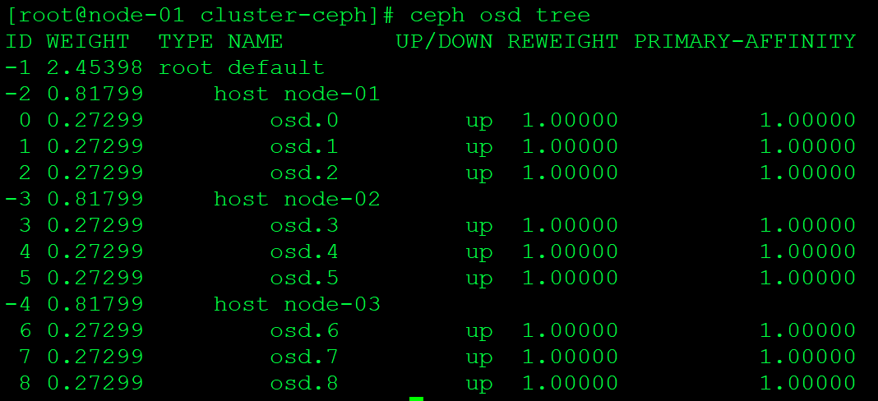
OSDs- Hiện trạng

Slide 17
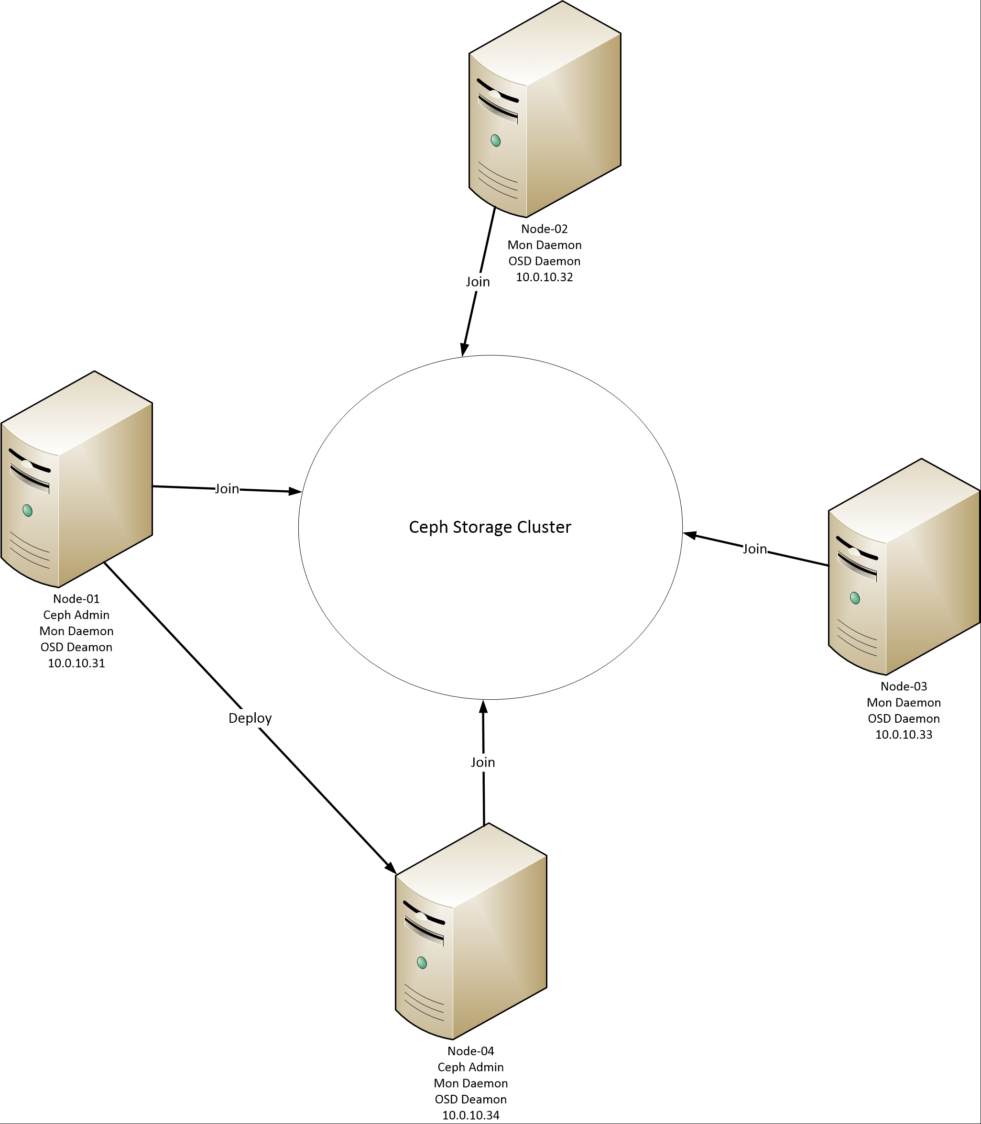
OSDs- Thêm Node

Slide 18
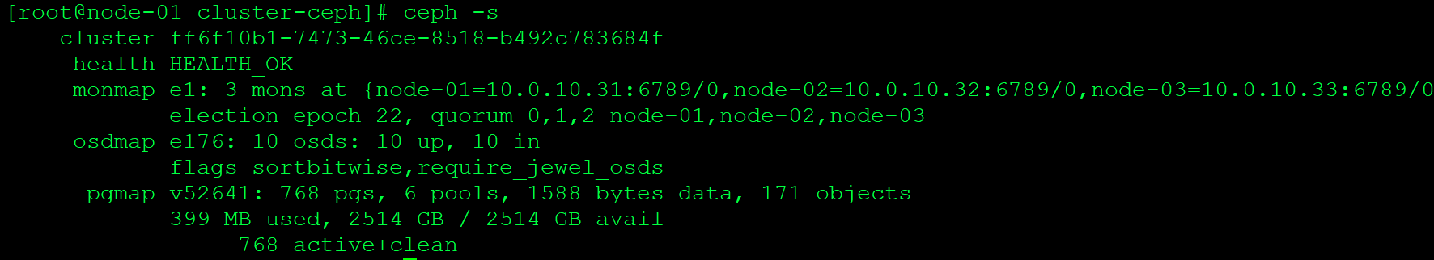
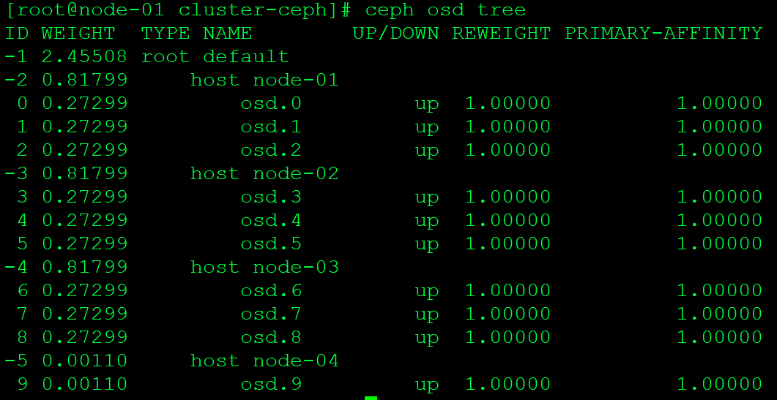
OSDs- Thêm Node

Slide 19
Replace OSD

Slide 20
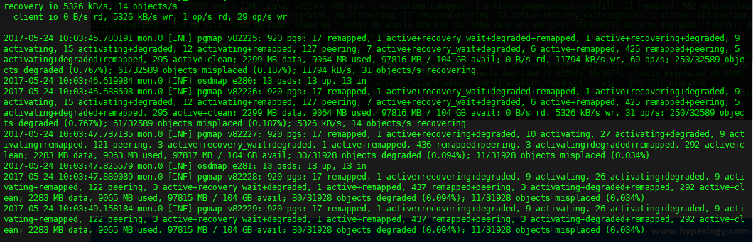
Rebalance Data

Slide 21
Crushmap-decompile
# begin crush map
tunable choose_local_tries 0
tunable choose_local_fallback_tries 0
tunable choose_total_tries 50
tunable chooseleaf_descend_once 1
tunable chooseleaf_vary_r 1
tunable straw_calc_version 1
# devices
device 0 osd.0
device 1 osd.1
device 2 osd.2
device 3 osd.3
device 4 osd.4
device 5 osd.5
device 6 osd.6
device 7 device7
device 8 osd.8
device 9 osd.9
device 10 osd.10
device 11 osd.11
# types
type 0 osd
type 1 host
type 2 chassis
type 3 rack
type 4 row
type 5 pdu
type 6 pod
type 7 room
type 8 datacenter
type 9 region
type 10 root
# buckets
host node1 {
id -2 # do not change unnecessarily
# weight 0.028
alg straw
hash 0 # rjenkins1
item osd.1 weight 0.010
item osd.2 weight 0.010
item osd.3 weight 0.008
}
host node2 {
id -3 # do not change unnecessarily
# weight 0.027
alg straw
hash 0 # rjenkins1
item osd.6 weight 0.008
item osd.8 weight 0.008
item osd.4 weight 0.003
item osd.5 weight 0.008
}
host node3 {
id -4 # do not change unnecessarily
# weight 0.023
alg straw
hash 0 # rjenkins1
item osd.9 weight 0.008
item osd.10 weight 0.008
item osd.11 weight 0.008
}
root default {
id -1 # do not change unnecessarily
# weight 0.085
alg straw
hash 0 # rjenkins1
item node1 weight 0.035
item node2 weight 0.027
item node3 weight 0.023
}
root cache {
id -5 # do not change unnecessarily
# weight 0.008
alg straw
hash 0 # rjenkins1
item osd.0 weight 0.008
item osd.4 weight 0.003
item osd.5 weight 0.008}
# rules
rule replicated_ruleset {
ruleset 0
type replicated
min_size 1
max_size 10
step take default
step choose firstn 0 type osd
step emit
}
rule cache-pool {
ruleset 4
type replicated
min_size 1
max_size 10
step take cache
step chooseleaf firstn 0 type osd
step emit
}
rule erasure-pool {
ruleset 2
type erasure
min_size 3
max_size 5
step set_chooseleaf_tries 5
step set_choose_tries 100
step take default
step choose indep 0 type osd
step emit
}
# end crush map

Slide 22
Pool
Thao tác với Pool
- Tạo Replicate Pool
- Tạo Erasure-code Pool
- Snapshot/ Revert

Slide 23
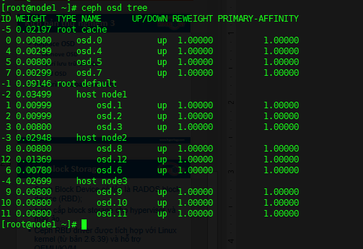
OSD-Tree

Slide 24
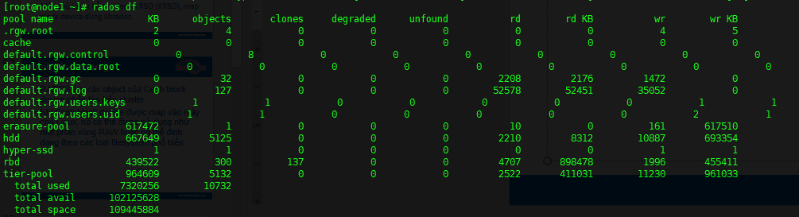
List

Slide 25


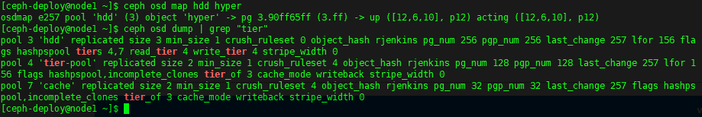
Feature
Snapshot / Revert
Revert
Clone
Sizing
Thin Provision
Tiering

Slide 26
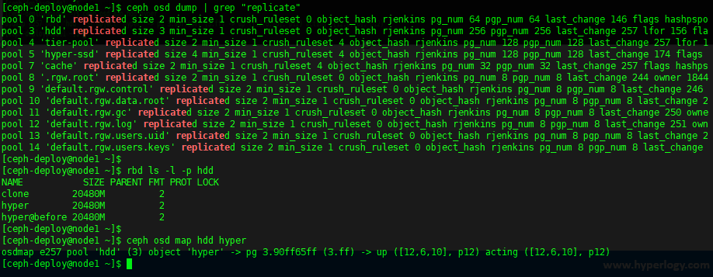
Replicate Pool

Slide 27
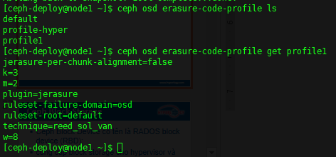
Erasure-Code Pool
Profile
List
Map

Slide 28
Ceph Block Storage
Ceph Block Device có tên là RADOS block device (RBD);
cung cấp block storage cho hypervisor và máy ảo.
Ceph RBD driver được tích hợp với Linux kernel (từ bản 2.6.39) và hỗ trợ QEMU/KVM.
Máy chủ Linux hỗ trợ Kernel RBD (KRBD), map block device dùng librados

Slide 29
Ceph Block Storage
RADOS lưu các object của Ceph block device phân tán trên cluster.
Khi Ceph block device được map vào máy chủ Linux, nó có thể được sử dụng như một phân vùng RAW hoặc cố thể định dạng theo các loại filesystem phổ biến.

Slide 30
Ceph Block Storage
Ceph cung cấp backend là block device để lưu trữ volume máy ảo và OS image cho Cinder và Glance
Các volume và image này là thin provisioned, có nghĩa chỉ lưu trữ các dữ liệu object bị thay đổi, giúp tiết kiệm tài nguyên lưu trữ.
Snapshot / Revert
Copy-on-write/ clone

Slide 31
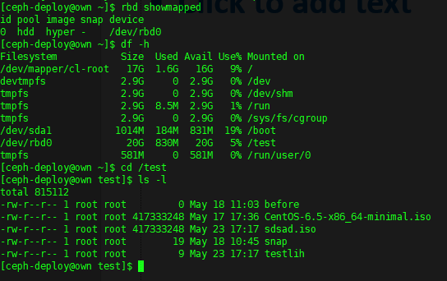
Block-Storage-Demo

Slide 32
Ceph Object Storage
Ceph cung cấp khả năng truy cập liên tục tới các Object bằng cách sử dụng ngôn ngữ bản địa:
binding hoặc radosgw,
giao diện REST tương thích với các ứng dụng được viết cho S3 và Swift.
Thư viện phần mềm của Ceph cung cấp các ứng dụng cho khách hàng với khả năng truy cập trực tiếp tới hệ thống lưu trữ dựa trên RADOS Object và cung cấp một nền tảng cho một số tính năng cao cấp của Ceph, bao gồm RADOS Block Device (RBD), RADOS Gateway và Ceph File System.

Slide 33
Object-Storage-Demo
#swift -A http://172.20.80.15:7480/auth/1.0 -U testuser1:swift -K SX9jeouPHK9BGVkKhF2YYjntBSh7U3oX8wjFtHeg post first-bucket
#swift -A http://172.20.80.15:7480/auth/1.0 -U testuser1:swift -K SX9jeouPHK9BGVkKhF2YYjntBSh7U3oX8wjFtHeg list
Verify

Slide 34
Calamari

Slide 35
Giới thiệu
Được phát triển từ năm 2013 bởi Intank
Là giải pháp monitor hạ tầng Ceph Cluster
Cung cấp giao diện Web Interface cho người dùng cuối
Năm 2014, được phát hành dưới dạng Opensource

Slide 36
Kiến trúc layer
Request
handlers
User
Frontend
Database
Dashboard
Apache
wsgi
Media
Static files
Rest API
User
Behavior
Backend
Agent
wsgi
Management service
Message
bus
Salt
minion
Event
State
Graphite.render
Diamon
wsgi
Whisper
Cacbon cache

Slide 37
Thành phần
Calamari
Ceph
Romana
Graphite
Cluster
MON
HTTP
Rest API
Performance
Cthulhu
OSD
Cluster
Salt
Performance

Slide 38
Tính năng
Monitor:
Thành phần | Hỗ trợ | Thành phần | Hỗ trợ
Mon Status | Y | Throughput | N
OSD Status | Y | IOPS | Y
OSD-Host Mapping | N | Error/Warning | Y
PG Status | Y | View Logs | Y
MDS Status | N | Send Alert | N
Host Status | Y | Capacity Utilization | Y

Slide 39
Tính năng
Manger:
Thành phần | Hỗ trợ | Thành phần | Hỗ trợ
Deploy Cluster | Y | Object Storage | N
Deploy Host | Y
Cluster Setting | Partial
OSD | Partial
Pool (Replicated) | Y
Pool (EC & Tiering) | N

Slide 40
Hạn chế
2 năm trở lại đây đã không còn được Red-Hat phát triển tiếp
Tương thích với các phiên bản thấp từ Hammer trở về trước
Các tính năng manager còn rất ít
Nhiều thành phần phải control

